Slide 1
第8章 消隐
Visible-surface Detection
Notes:
在生成真实感图形时，考虑最多的是如何判别出从某一选定观察位置所能看到的场景中的内容; 已存在很多针对不同应用的算法，各有优缺点，有的内存开销大，有的处理时间长，还有的只针对特定情况
这些统称“可见面判别”，或“隐藏面消除”，两者稍有区别

Slide 2
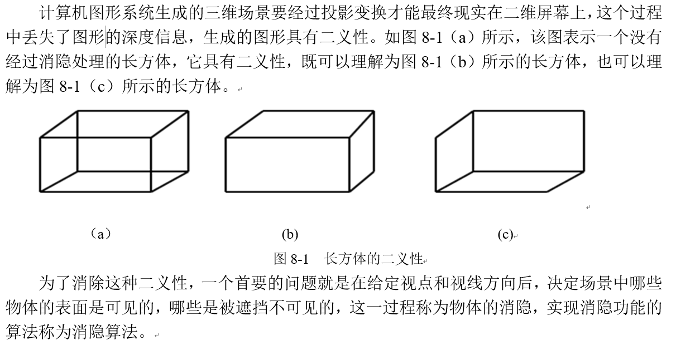
8.1.1 消隐的定义

Slide 3
8.1.2 消隐的分类
（1）图像空间（屏幕坐标系）的消隐
for(窗口中的每一个像素)
｛
确定距离视点最近的物体，以该物体表
面的颜色来显示像素；
｝

Slide 4
8.1.2 消隐的分类
如果有k个物体，屏幕分辨率为m×n，那么每一个像素都要与k个物体进行逐一比较，因此算法的复杂度正比于mnk。
例如：
Z缓冲区算法、区域扫描线算法

Slide 5
8.1.2 消隐的分类
（1）景物空间（观察坐标系）的消隐for(空间中每一个物体)
｛
将其与空间中其他物体进行比较，
确定遮挡关系；
显示该物体表面的可见部分；
｝

Slide 6
8.1.2 消隐的分类
如果有k个物体，在一般情况下，每个物体都要与其自身和其他k-1个物体逐一进行比较，以决定物体位置的前后关系，因此该类算法的复杂度正比与k²。这类算法包括BSP算法等。还有一类算法介于图像空间消隐算法和景物空间消隐算法之间，例如深度排序算法和光线跟踪算法等。

Slide 7
8.1.3 消隐算法的原则
1. 排序
排序的目的主要是判别消隐对象的体、面、边和点与观察点几何距离的远近，通常在XYZ三个坐标方向上都要排序。一般说来，先对哪个坐标排序不影响消隐算法的效率。由于通常取Z轴的负方向为观察方向，所以大多数消隐算法都是先在Z轴方向排序，确定体、面、边和点与观察点的距离。

Slide 8
8.1.3 消隐算法的原则
1. 排序
排序的目的主要是判别消隐对象的体、面、边和点与观察点几何距离的远近，通常在XYZ三个坐标方向上都要排序。一般说来，先对哪个坐标排序不影响消隐算法的效率。由于通常取Z轴的负方向为观察方向，所以大多数消隐算法都是先在Z轴方向排序，确定体、面、边和点与观察点的距离。

Slide 9
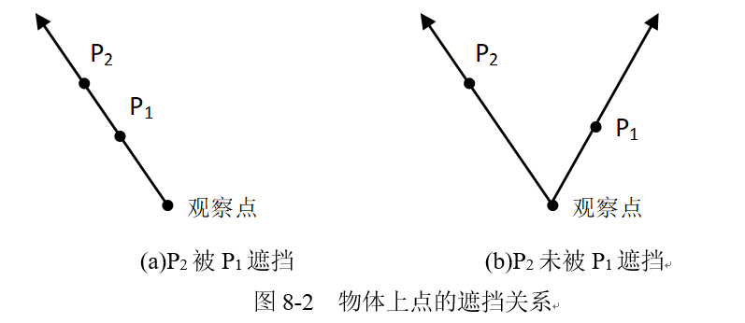
8.1.3 消隐算法的原则

Slide 10
8.1.3 消隐算法的原则
2. 连贯性
所谓连贯性是指所考察的物体或视区内的图像局部保持不变的一种性质。为了提高排序效率，通常利用相邻对象之间的连贯性，例如在第4章中介绍基本图形的扫描转换时使用的增量算法就是连贯性的体现。

Slide 11
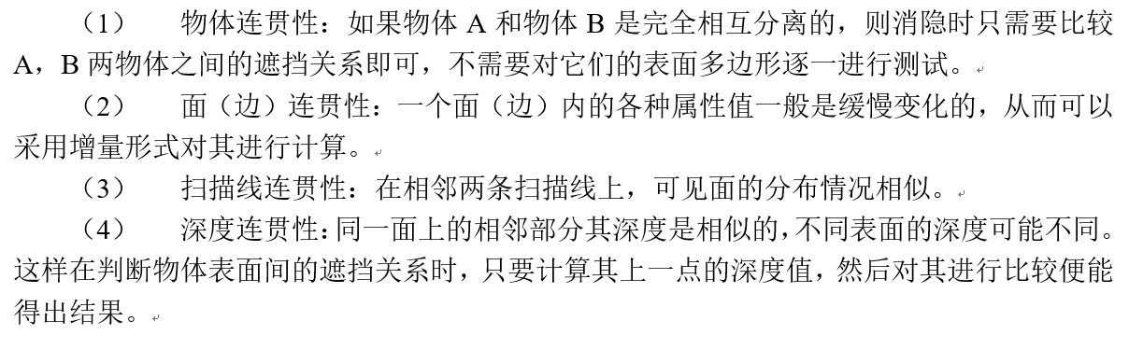
8.1.3 消隐算法的原则

Slide 12
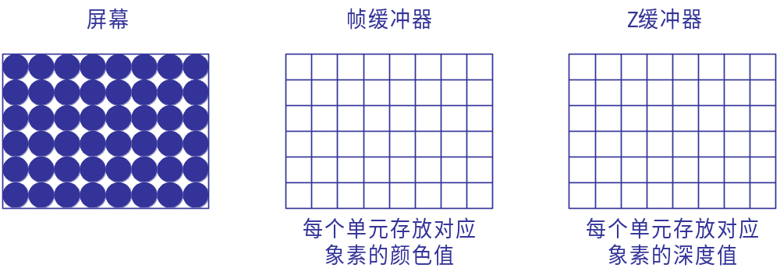
8.2 Z缓冲区算法
缓冲区
  深度缓冲区(Z缓冲区)
  刷新缓冲区
算法的实质
对给定的x, y,寻找最小的z(x, y)
Notes:
算法也相当直观，只需要寻找最小的z值即可
该算法需要z缓冲器，
Z缓冲器中的单元与帧缓冲器中的单元一一对应

Slide 13
8.2 Z缓冲区算法
算法描述(P.232)
缓冲器初始化
depth(x, y)=1.0, refresh(x, y)=I_{bg}
计算多边形上各点的深度值z(x, y)并判断
if z(x, y) < depth(x, y) {
depth(x, y) = z(x, y),
refresh(x, y) = I_{surf}(x, y)
}

Slide 14
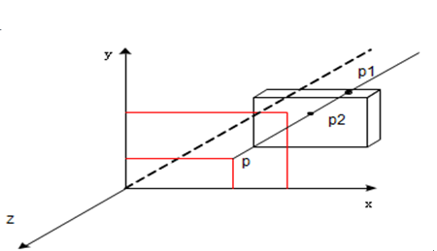
8.2 Z缓冲区算法

Slide 15
8.2 Z缓冲区算法
最终结果：
深度缓冲器中保存的是可见面的深度值，
刷新缓冲器中保存的是这些表面的对应属性值。

Slide 16
8.2 Z缓冲区算法
z坐标计算
已知Ax+By+Cz+D=0, (x,y)
z = -(Ax+By+D)/C
相邻点(x+1,y)的z坐标值z’=z - A/C
利用图形的连贯性提高计算效率
如何更快地计算采样点（x,y）的深度值z(x,y)？

Slide 17
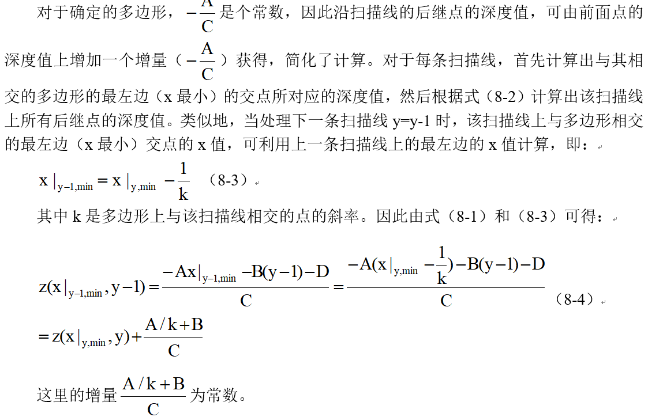

Slide 18
8.2 Z缓冲区算法
为了充分利用物体表面沿相邻扫描线和相邻像素的连贯性，可采用类似4.4.1节介绍的有效边表和活化边表来提高算法的执行效率，不过这里还需要再增加一张多边形表以存放各多边形的方程系数，颜色等信息。

Slide 19
8.2 Z缓冲区算法
Z缓冲区算法的优点是简单直观，省去了三维图形各个面的前后判断过程和三维形体各面的相交计算。另外该算法便于硬件实现，许多图形加速卡都支持这一算法，该算法已成为最常用的消隐算法之一。Z缓冲区算法缺点是占用过多的存储空间，随着图像复杂度的提高，z值的计算量也会大量增加。

Slide 20
8.3 区域扫描线算法
y_{v}
B
E
IDEA
将3D对象各表面投影到投影平面，计算扫描线与投影多边形的相交区间。相交区间属于同一表面，直接显示该表面的强度信息；而当出现重叠区间时，采用深度测试确定采用哪个表面的强度信息。
F
y=c1
s1
s2
A
y=c2
H
C
D
G
x_{v}
Notes:
多边形扫描线填充算法的扩展。

Slide 21
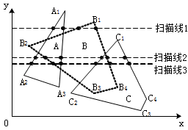
8.3 区域扫描线算法

Slide 22
8.3 区域扫描线算法
数据结构
有效边表：存储进行消隐的场景中所有线段的端点坐标、线段的斜率的倒数、指向多边形表中对应多边形的指针。
多边形表：存储物体上各多边形的平面系数方程、各多边形的颜色值，指向有效边表的指针。
活化边表：存储与当前扫描线相交的边，按x的升序排列。该表是从有效边表和多边形表中提取信息来生成的。

Slide 23
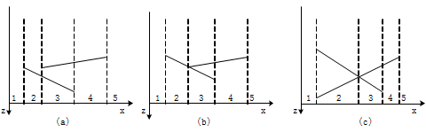
活化边表将边按x升序排列，因此这些边就将扫描线分成多子区间[x_{i},x_{i+1}]，可将扫描线上的子区间分为3种类型

Slide 24
8.4 深度排序算法
画家算法，算法同时运用物空间与像空间操作。
思想
若场景中任何多边形表面在深度上均不贯穿或循环遮挡，则各多边形的优先级顺序可完全确定
深度排序算法：
  将表面按深度递减方向排序
  由深度最大的表面开始，逐个对表面进行扫描转换
Notes:
画家的作画顺序暗示出所画物体之间的相互遮挡关系
算法基本思想：
(1) 先把屏幕置成背景色
(2) 先将场景中的物体按其距观察点的远近进行排序，结果放在一张线性表中；（线性表构造：距观察点远的称优先级低，放在表头；距观察点近的称优先级高，放在表尾。该表称为深度优先级表）
(3) 然后按照从远到近（从表头到表尾）的顺序逐个绘制物体。
关键：如何对场景中的物体按深度（远近）排序，建立深度优先级表？

Slide 25
8.4 深度排序算法
深度无重叠情况：
按深度优先级顺序处理各个表面
Z_{max}
S
Z_{min}
Z'_{max}
S'
Z'_{min}
X_{v}
Z_{v}
s和s'无深度重叠

Slide 26
8.4 深度排序算法
深度有重叠情况
对与s平面重叠的表面s‘分别作如下测试：
  两表面在xy平面上投影的包围矩形无重叠
  相对于观察位置，面s完全位于重叠表面之后
  相对于观察位置，重叠表面完全位于面s之前
  两表面在观察平面上的投影无重叠
结论
只要有一个条件为真，则s和s'无需重新排序
四个条件的测试方法：P_{438－439}

Slide 27
8.4 深度排序算法
评价
  对于在z方向上分离的表面组成的场景，深度排序算法效率高；
  对于表面较少的场景是高效的。
Notes:
由于深度缓存区需要大量的存储空间，因此这个算法并不总是现实的
例如对于500x500个像素的光栅显示器，深度缓冲区就需要250000个存储单元。
为了克服这个缺点，减少所需的存储量，可以把图像空间划分成许多较小的区域，然后将深度缓冲区算法依次地应用于每个小区域。
例如．原来是500x500的光栅，可以划分成100个小区域，每个小区域具有50×50个像素，这样处理这个小区域就只需要具有2500个存储单元的深度缓冲区。自然，这样做，每个多边形可能要处理多次．以至增加了算法执行的时间。
还可以采取另一种方法，即分成100个水平段，每段高5条扫描线，宽500个像素。在极端的情况下，可以为每条扫描线提供一个深度缓冲区，分别处理500条扫描线。从而可以利用扫描线相关性等特性，减少算法的执行时间。
当然．由于这个算法的简单，更由于大规模集成电路技术的飞速发展．存储器价格大幅度的下跌，因此深度缓冲区算法越来越为大家所接收，应用也越来越广

Slide 28
小结
不同的算法有不同的应用背景
可见面判别算法常常是硬件实现
Notes:
可见面检测方法的效率依赖于具体应用的特点。
如果场景中的表面沿视线的分布较广，从而在深度上重叠较少，则深度排序或BSP树方法的效率一般较高，在投影面上的投影有较少投影时，扫描线或区域细分方法是较快定位可见面的方法

